Slide 1
Waarom archiveren veel meer is dan archiveren
Erik Saaman (programmamanager Open op Orde Nationaal Archief)
Ontmoet en Leer!
21 maart 2024

Slide 2
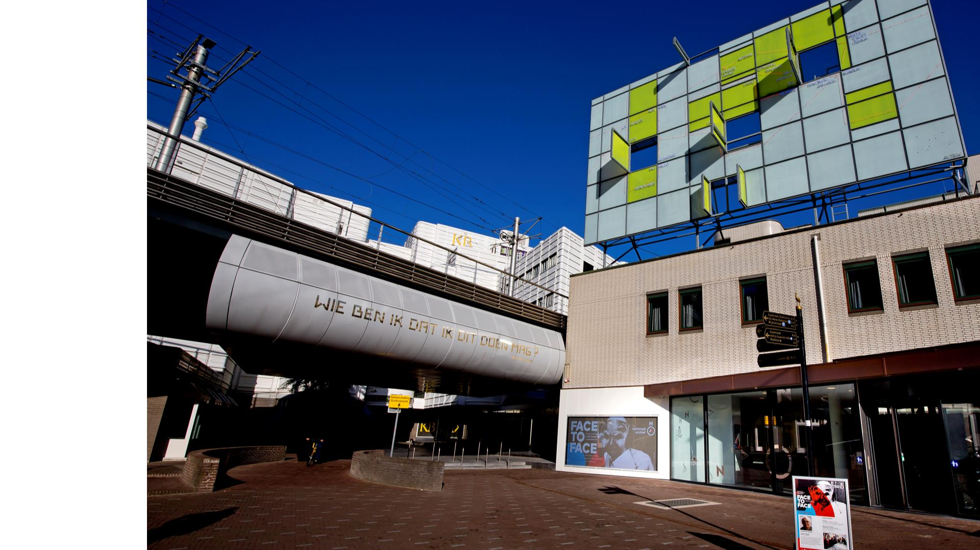
Het Nationaal Archief
Beheren en verstrekken
van blijvend te bewaren informatie van de Rijksoverheid ouder dan twintig jaar.
Expertisecentrum
ter ondersteuning van overheden en archiefinstellingen bij het beheer van hun informatie.

Slide 3


Kwis: missie van het Nationaal Archief?
Informatie organiseren en universeel
toegankelijk en bruikbaar te maken.
Wij dienen ieders recht op informatie.

Slide 4


Archiveren
=
?

Slide 5
Archiveren
=
Bewaren van afgehandelde tekstdocumenten voor later

Slide 6
Archiveren
=
Bewaren van afgehandelde tekstdocumenten voor later

Slide 7
Archiveren
=
Duurzaam toegankelijk maken en houden van alle soorten informatie voor nu en later
Informatiebeheer
Informatiehuishouding

Slide 8
Waarom informatiebeheer?
Notes:
Spreektekst:
Archiveren kost geld en moeite. Soms veel geld en moeite. Terecht wordt daarom vaak de vraag gesteld wat de business case is van archiveren. Oftewel: waarom zou ik archiveren?! Dat is een vraag waarop geen eenduidig antwoord te geven is. Het hangt namelijk altijd af van de aard van de informatie, de mensen die er gebruik van willen maken en de doel waarvoor ze dat doen. Een aankondiging van een personeelsuitje is nu eenmaal niet even belangrijk als de notulen van de ministerraad.
Daarom zal elke organisatie voor zichzelf de business case moeten maken. Wel kunnen we aangeven wat de belangen zijn die daarbij meewegen.
===============================================
HIERONDER OPMERKINGEN VAN GEBRUIKERS VAN DE BASISPRESENTATIE
[Wout 14-4-20] Volgorde van de slides - In de praktijk pas ik deze altijd aan: Eerst het wat, dan het waarom en dan het hoe. Dat vind ik persoonlijk prettiger. Ik weet niet of ik daarin de enige ben, maar zou het fijn vinden als de volgorde standaard op deze manier kan worden aangepast.
[div] Het ‘Waarom’ wordt door sommigen als te uitgebreid gezien. Aan de andere kant wordt onderkend dat het waarom wel voor iedereen duidelijk moet zijn.

Slide 9

Notes:
[Aanwijzing. Deze video blijft doorspelen. Zo kan de spreker zo veel tijd nemen als hij wil. Klik, zodra je er aan toe bent, naar de volgende slide om het laatste deel van de animatie te tonen. De mevrouw die uit de berg informatie haalt.]
Spreektekst:
Dagelijks produceren zo’n 900.000 ambtenaren miljoenen digitale informatieobjecten. Al deze informatie wordt met veel collega’s en met burgers en bedrijven gedeeld om het werk van de overheid goed te kunnen doen.
Om informatie te kunnen delen is het belangrijk dat alle betrokkenen gemakkelijk toegang hebben tot de informatie die hij of zij nodig heeft.
Dat gaat meestal goed zolang informatie gebruikt wordt voor het directe doel waarvoor het gemaakt is. Zoals het verwerken van een aanvraag of het schrijven van een notitie. We noemen dat primair gebruik van informatie
Maar nadat informatieobjecten voor hun oorspronkelijke doel gebruikt zijn, worden ze veelal aan hun lot overgelaten. Hierdoor worden ze ontoegankelijk voor andere toepassingen. We noemen dat het secundair gebruik. Dat is zonde, want de informatie kan nog steeds van grote waarde zijn voor toepassingen waarvoor het oorspronkelijk niet bedoeld was.
Het is daarom belangrijk dat digitale informatie duurzaam toegankelijk is. Voor primair gebruik, maar ook voor secundair gebruik.
Dat is de reden waarom overheidsorganisaties hun digitale informatie archiveren. Dit verhaal vertelt het ‘waarom’, ‘wat’ en ‘hoe’ van archiveren.
===============================================
HIERONDER OPMERKINGEN VAN GEBRUIKERS VAN DE BASISPRESENTATIE

Slide 10

Als informatie niet goed beheerd wordt, dan gaat deze verloren of wordt onbruikbaar voor toekomstig gebruik.
Notes:
[aanwijzing: Deze aparte slide bevat alleen het laatste stukje van de inleidende animatie. Hier is geen aparte spreektekst bij.]

Slide 11


Informatie is van waarde

Slide 12

Uitvoering
taken

Slide 13


UWV trekt 5000 boetes in:
'We hadden de gevraagde informatie al'
Het UWV vindt die boetes nu onterecht, omdat informatie over bijverdiensten ook al via de Belastingdienst bij de uitkeringsinstantie terechtkomt. Alleen was die informatie in dit geval door het UWV niet goed gekoppeld aan de cliënten, waardoor ze werden beschuldigd van "schending van de inlichtingenplicht"
Bron: https://nos.nl/artikel/2505004-uwv-trekt-5000-boetes-in-we-hadden-de-gevraagde-informatie-al [januari 2024]

Slide 14



Verantwoording

Slide 15
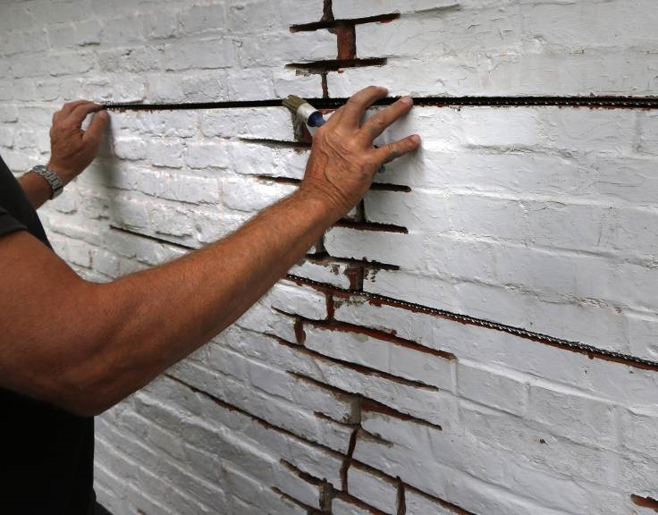

Enquêtecommissie Tweede Kamer op zoek naar waarheid over Gronings gas
De leden hebben tot nu toe 124 besloten voorgesprekken gevoerd en stapels documenten doorgenomen. [..] "Een groot deel hebben we uit documenten moeten halen. De mensen die in het verleden betrokken waren leven vaak niet meer.
Bron: https://nos.nl/artikel/2433645-enquetecommissie-tweede-kamer-op-zoek-naar-waarheid-over-gronings-gas [juni 2022]

Slide 16
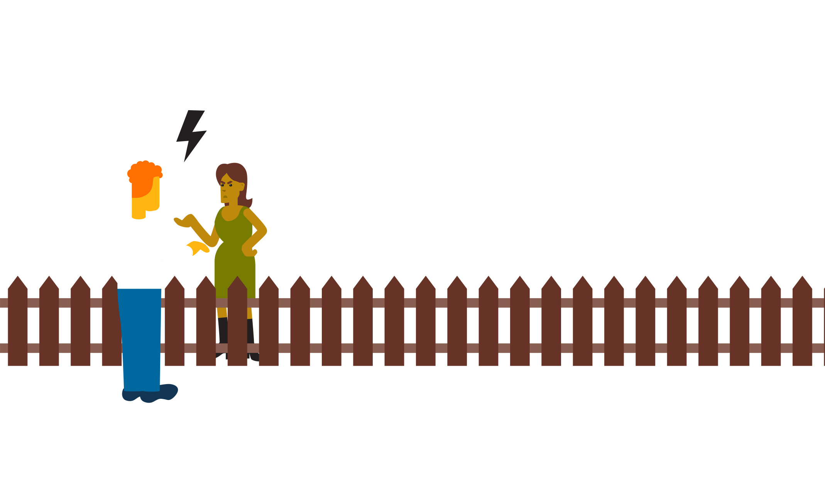

Rechtszekerheid

Slide 17
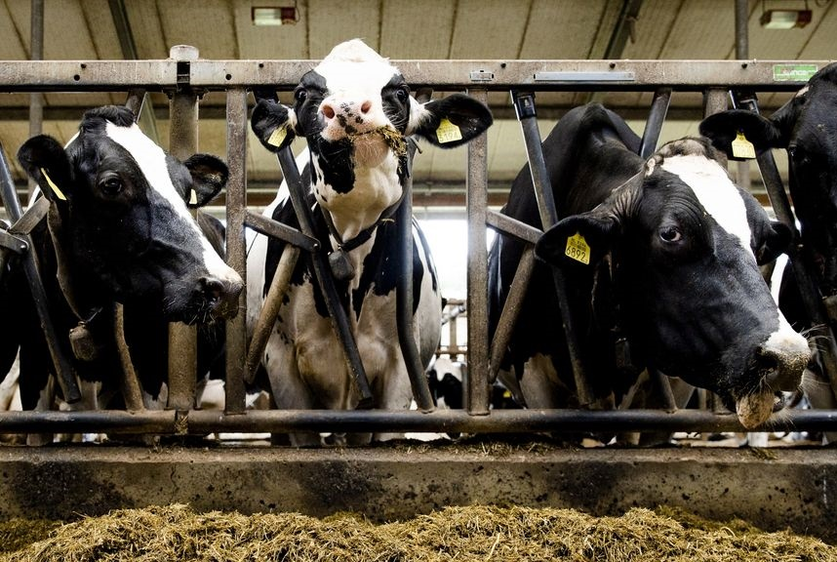
Provincies weten van duizenden veehouders niet of ze juiste stikstofvergunning hebben
Uit documenten die de provincie Flevoland online zette na een beroep op de Wet open overheid (Woo) blijkt dat van zo'n 250 veehouderijen niet duidelijk is of zij toestemming hebben voor stikstofuitstoot.
Bron: https://nos.nl/artikel/2461801-provincies-weten-van-duizenden-veehouders-niet-of-ze-juiste-stikstofvergunning-hebben [januari 2023]

Slide 18



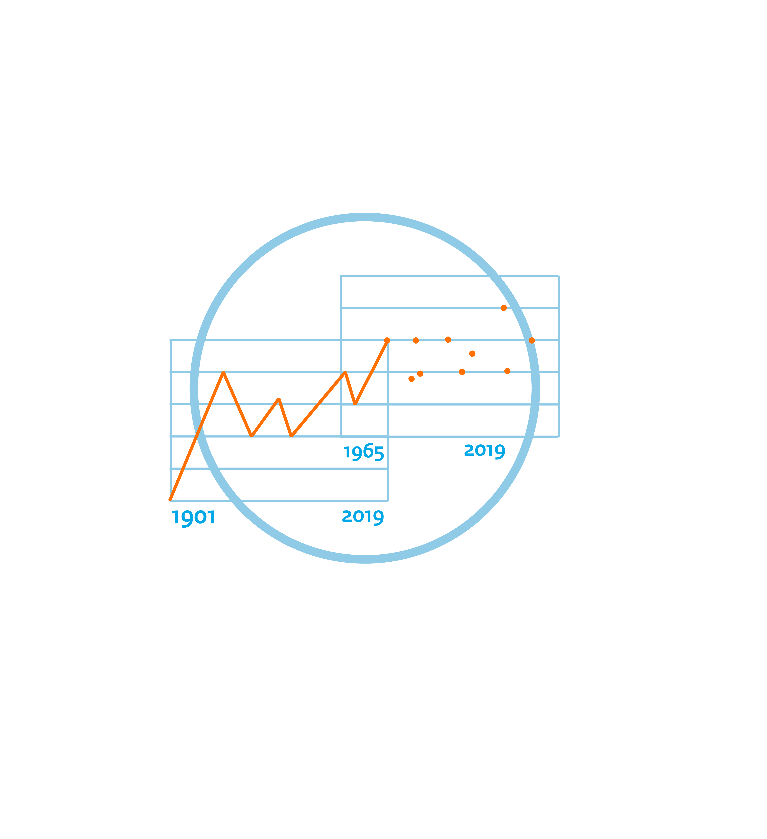
Onderzoek

Slide 19
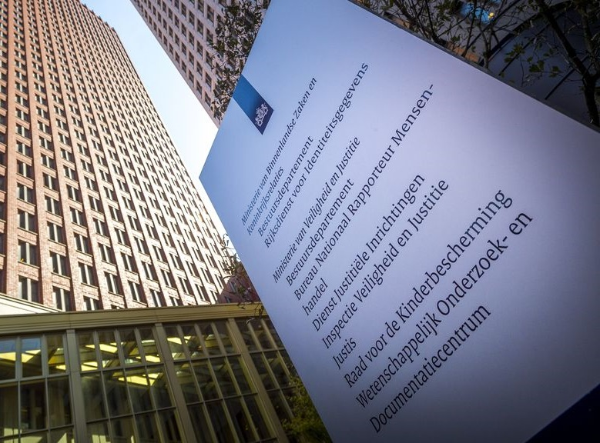
Overheid vernietigde eind jaren
90 meters aan adoptiedossiers
Stephanie Dong-Hee Kim werd in 1980 uit Zuid-Korea geadopteerd. [..] ''Het is niet te bevatten dat de regie over mijn eigen geschiedenis mij uit handen is genomen." Ze heeft het gevoel dat ze "van het kastje naar de muur" wordt gestuurd.
Bron: https://nos.nl/artikel/2474801-overheid-vernietigde-eind-jaren-90-meters-aan-adoptiedossiers [mei 2023]

Slide 20
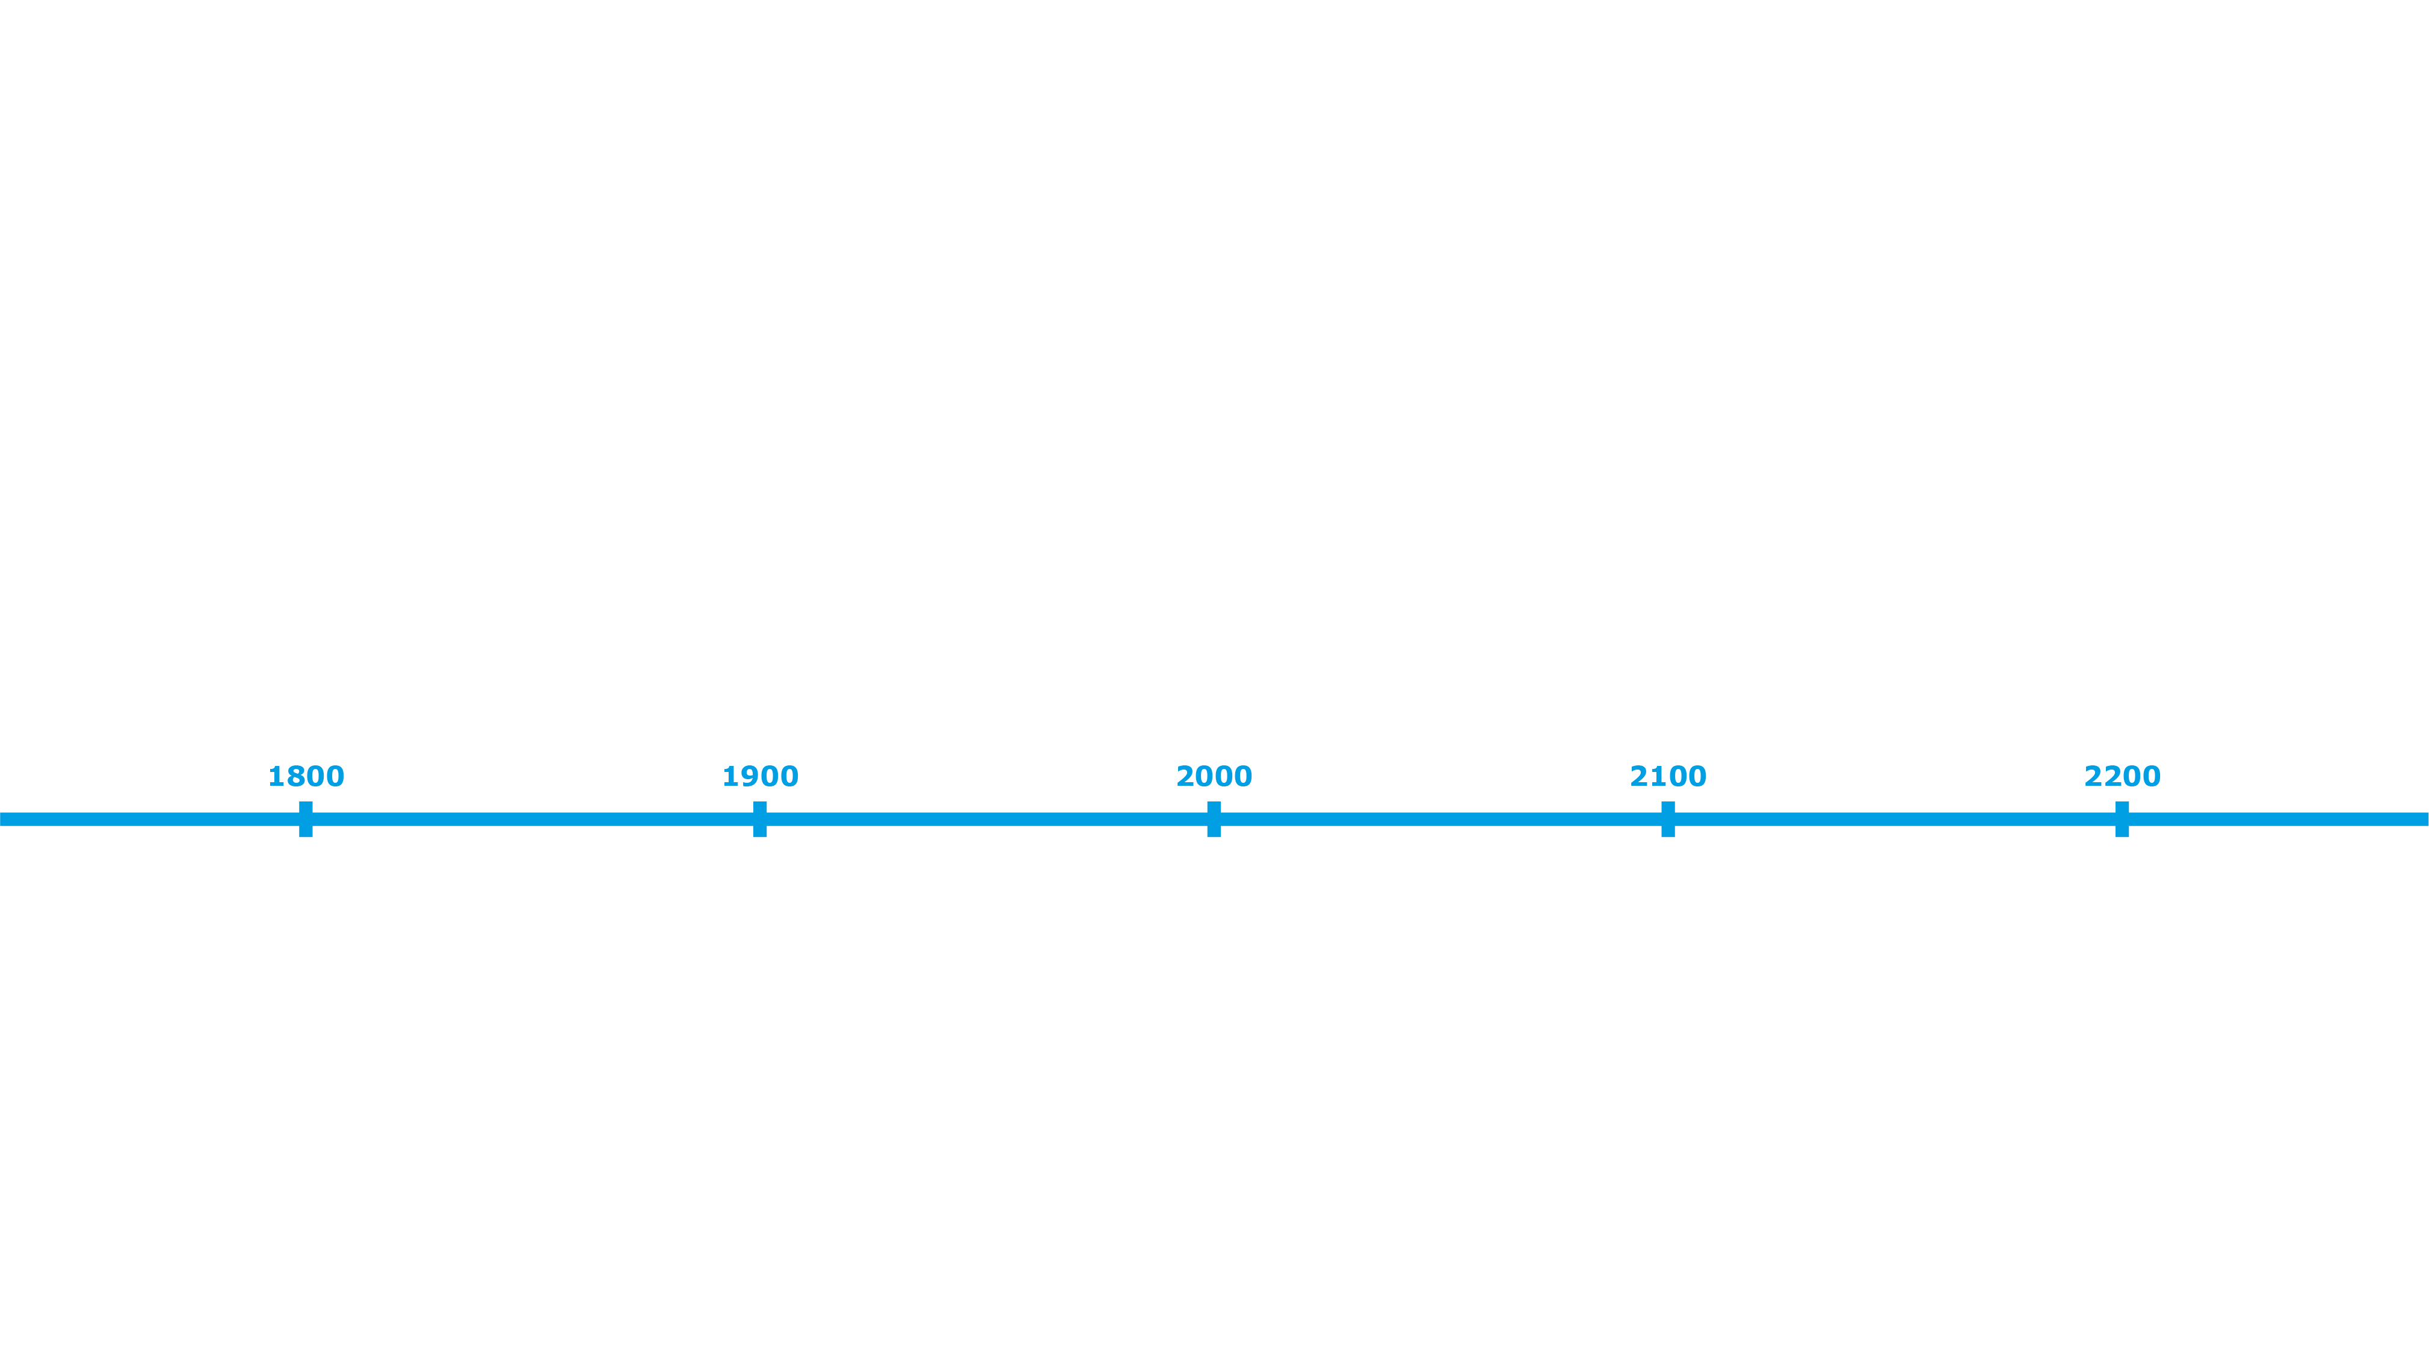
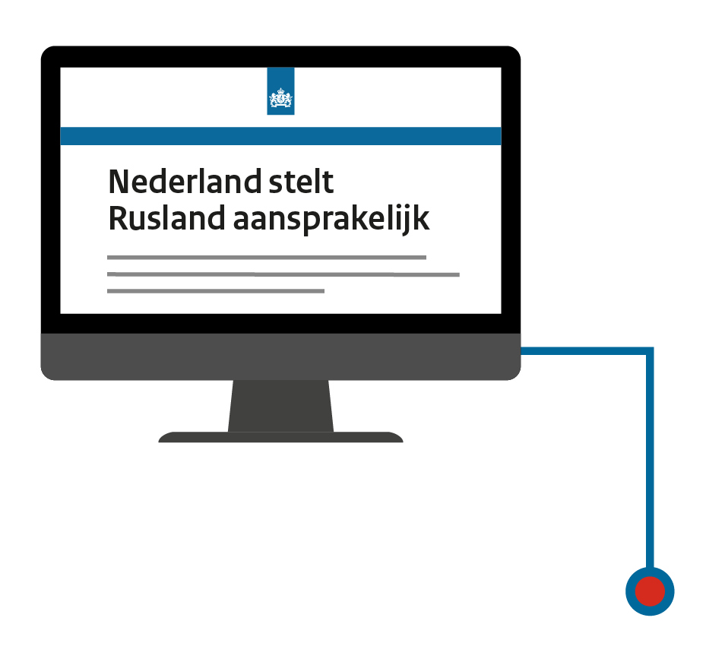



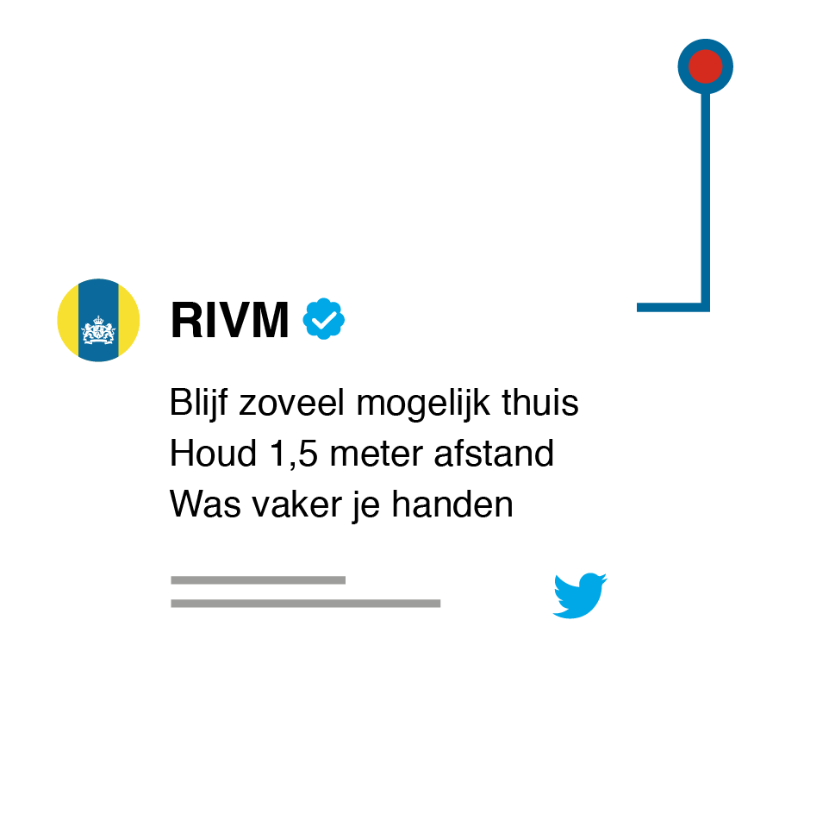
Erfgoed
2017
MH17 ramp
2150
1839
Afscheiding
van België
2020
Coronacrisis

Slide 21
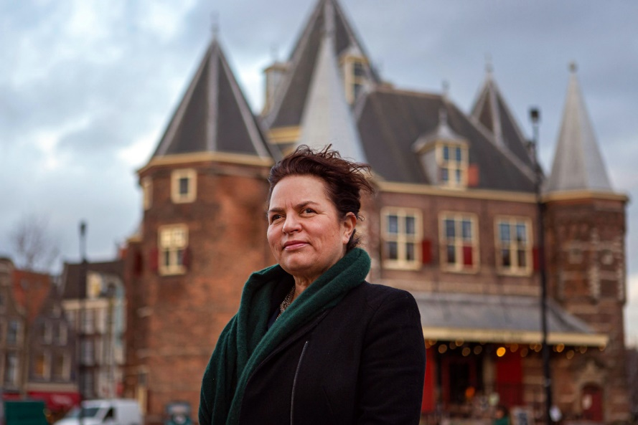
De Digitale Stad is nu Unesco-erfgoed: ‘mijlpaal in internetgeschiedenis’
Inmiddels zijn onlinecommunity’s en makkelijke toegang tot het web de normaalste zaak van de wereld. Maar destijds was DDS revolutionair en volgens Unesco ‘een belangrijke mijlpaal in de geschiedenis van het internet en digitale cultuur in Nederland en de wereld’.
Bron: https://www.parool.nl/amsterdam/de-digitale-stad-van-marleen-stikker-is-nu-unesco-erfgoed-onlinegemeenschap-is-mijlpaal-in-internetgeschiedenis~bb268c8c/ [mei 2023]

Slide 22
Wat is
informatiebeheer?
Notes:
===============================================
HIERONDER OPMERKINGEN VAN GEBRUIKERS VAN DE BASISPRESENTATIE
[SRM 9-4-20] Graag ook hier voorbeelden per criterium opnemen. Deze zijn voor een deel van het publiek anders te abstract

Slide 23
Informatiebeheer
=
Duurzaam toegankelijk maken en houden van alle soorten informatie voor nu en later

Slide 24

Vindbaar

Slide 25

Beschikbaar

Slide 26

Leesbaar

Slide 27
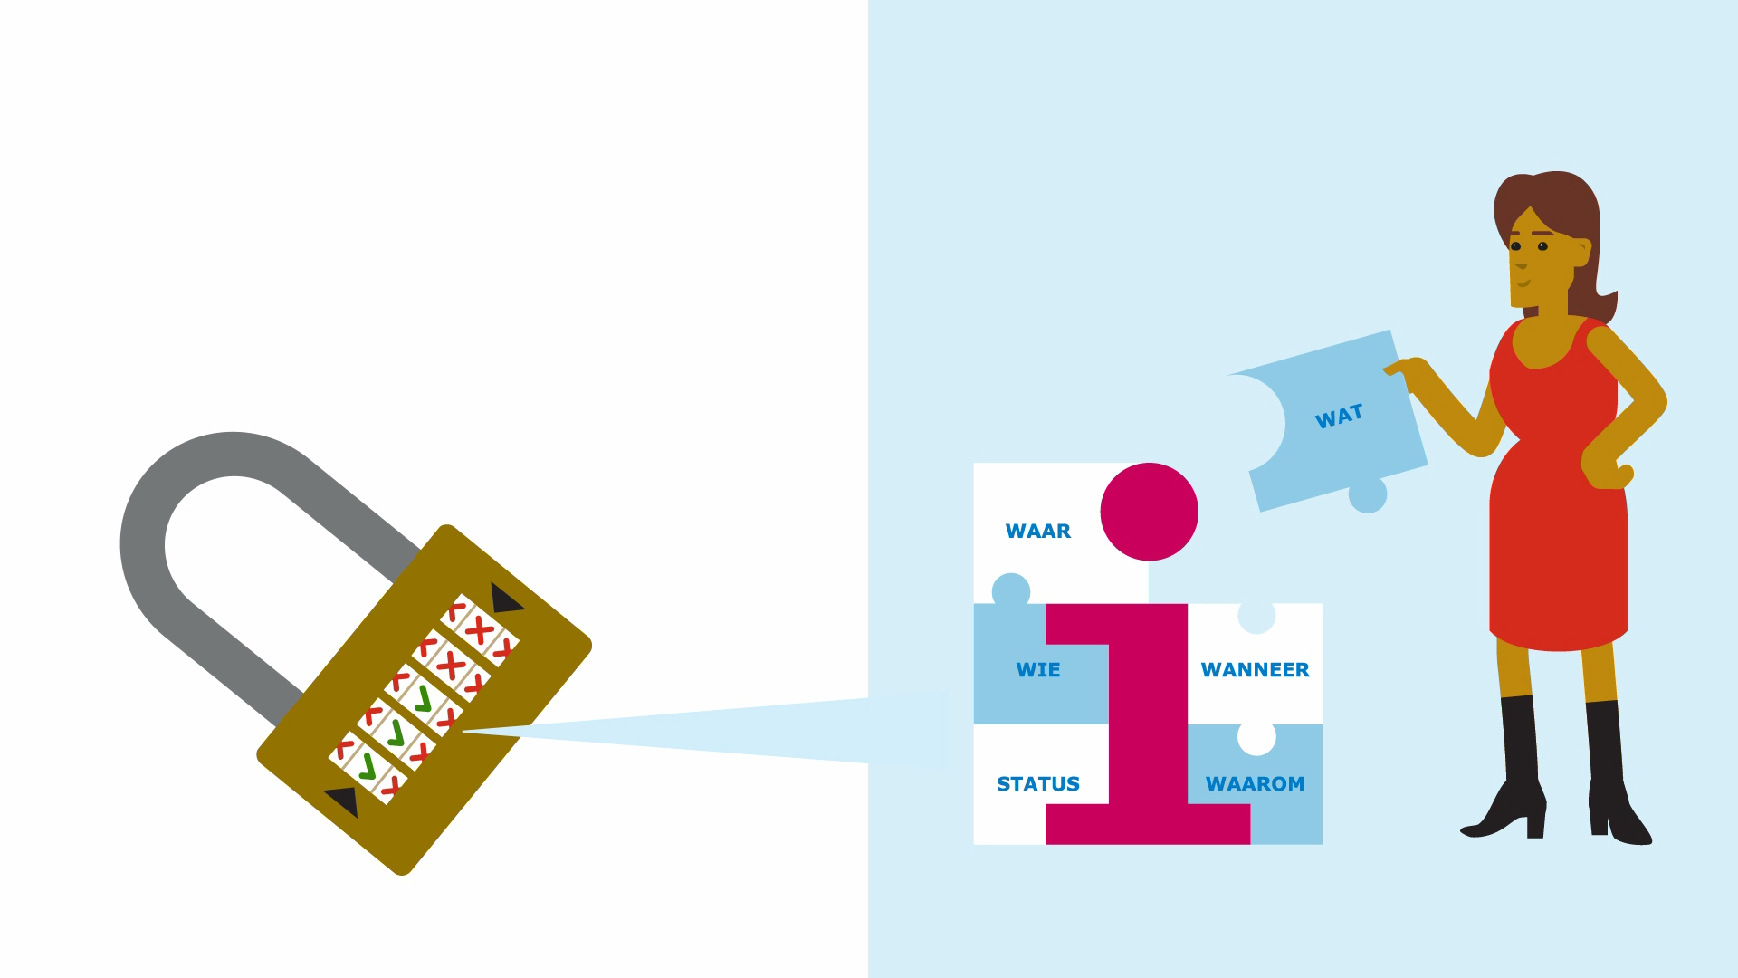
Interpreteerbaar

Slide 28

Betrouwbaar

Slide 29
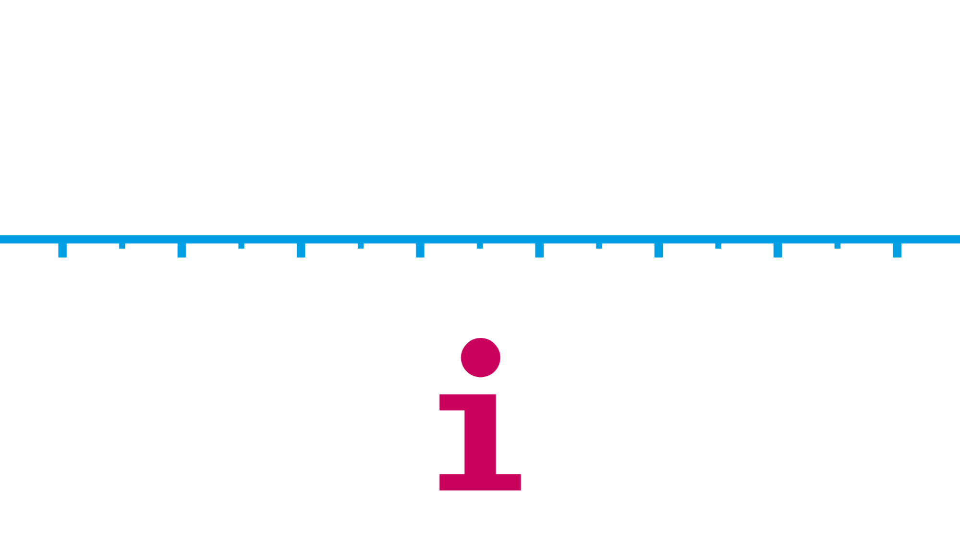






Toekomstbestendig

Slide 30
DUTO-kenmerken
Vindbaar
Beschikbaar
Leesbaar
Interpreteerbaar
Betrouwbaar
Toekomstbestendig
Eisen (requirements) aan informatiesystemen nader uitgewerkt in het DUTO-raamwerk.
Binnenkort openbare review.

Slide 31
Welke
informatie beheren?
Notes:
===============================================
HIERONDER OPMERKINGEN VAN GEBRUIKERS VAN DE BASISPRESENTATIE
[SRM 9-4-20] Graag ook hier voorbeelden per criterium opnemen. Deze zijn voor een deel van het publiek anders te abstract

Slide 32



Alle procesgebonden informatie
ontvangen
gemaakt
Notes:
Spreektekst:
Overheden archiveren om informatie voor de toekomst veilig te stellen.
Maar archiveren is ook bij wet verplicht. De Archiefwet verplicht overheden om hun informatie zorgvuldig te beheren zodat deze toegankelijk is en blijft.
Daarnaast zijn er veel andere wetten waarin elementen van duurzame toegankelijkheid terugkomen. Denk maar aan de WOB (Wet openbaarheid bestuur) en de WBP (Wet bescherming persoonsgegevens).

Slide 33







Alle vormen van informatie

Slide 34
Alles = Alles!
Alle werkprocessen. Zoals beleid, uitvoering, ondersteuning, …
Alle inhoudelijke vormen. Zoals besluiten, notities, verslagen, rapporten, commentaren, aantekening, …
Alle technische vormen. Zoals Word, Pdf, e-mail, SMS, Post-it, WhatsApp, websites, databases, afbeeldingen, …
Alle versies. Vanaf het eerste concept tot de vastgestelde eindversie.
Alle informatiesystemen. Zowel eigen systemen als de systemen van derden. Zoals shared services en cloud diensten.
Ook dynamische informatie die nog wijzigt. Zoals in databases.
Alles informatie valt onder de Archiefwet en Wet open overheid. Maar dat wil niet zeggen dat ook alle informatie even lang en even goed beheerd moet worden!

Slide 35

Passende
maatregelen
risicoanalyse
selectielijsten
beheersregime
beleidskeuzes
gebruikerswensen
kosten/baten

Slide 36
Hoe
informatie beheren?
Notes:
===============================================
HIERONDER OPMERKINGEN VAN GEBRUIKERS VAN DE BASISPRESENTATIE

Slide 37
Wat moet er allemaal gebeuren?
Bepalen wat je hebt.
Selecteren.
Veiligstellen en beschermen tegen beschadiging.
Beschrijven en relaties leggen.
Bepalen wie wat mag inzien.
Vindbaar maken en toegang geven.
Opruimen.
… etc
Eisen (requirements) aan informatiesystemen nader uitgewerkt in het DUTO-raamwerk.
Binnenkort openbare review.

Slide 38
Uitdagingen volgens Inspectie OE
Weten welke informatie er is en waar het is.
Informatie wordt niet altijd in beheer genomen.
Ordenen en metadateren.
Bewaren en vernietigen.
https://www.acoi.nl/sitelibrary/downloads/pdf/pre-adviezen/brief-vragen-acoi-informatiehuishouding-preadvies-meerjarenplannen-open-overheid-inspectie-overheidsinformatie-en-erfgoed-augustus-2023.pdf

Slide 39
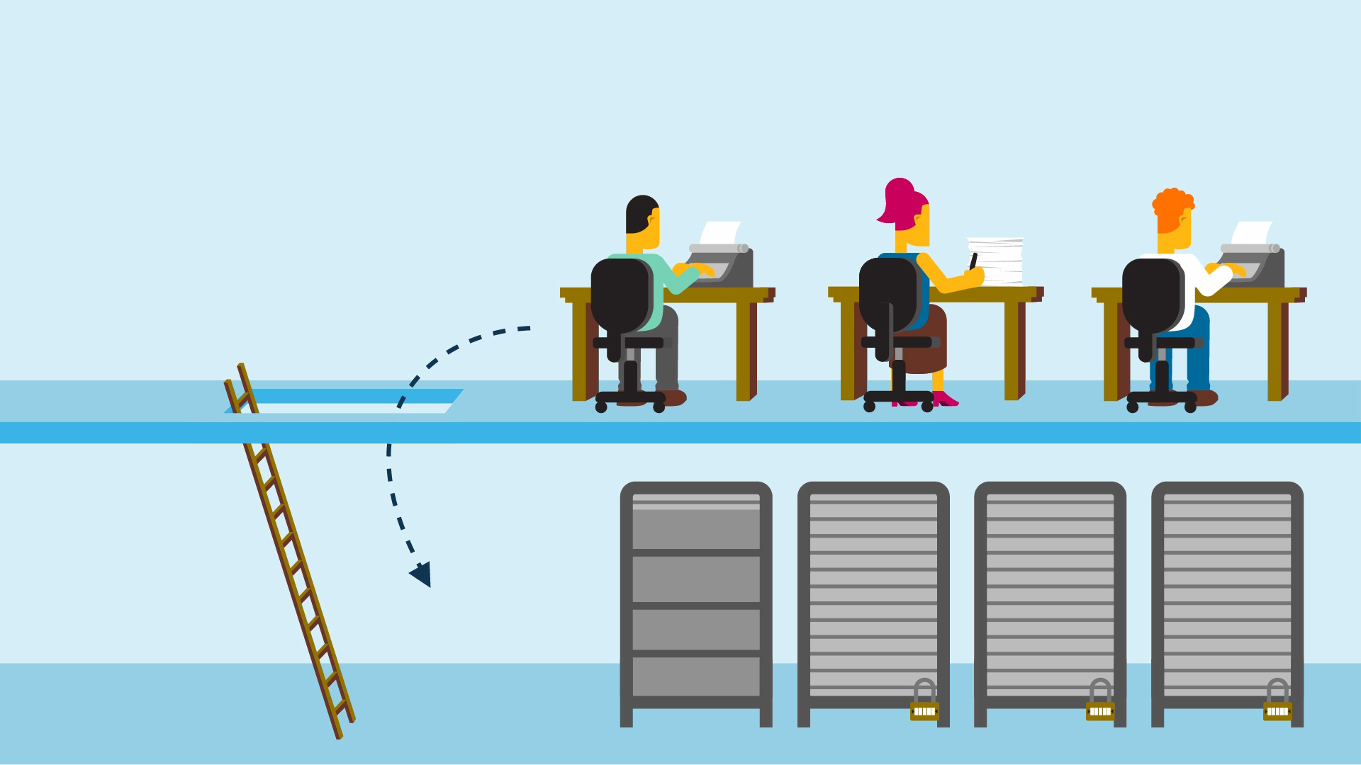
Traditioneel
Verplaatsen naar beheeromgeving
Knelpunten verplaatsen naar digitale beheeromgeving (DMS)
Handmatig verplaatsen belast medewerkers.
Automatisch koppeling duur en onderhoudsgevoelig.
Onvoldoende functionaliteit voor duurzame toegankelijkheid.
Gaat uit van bestanden. Veel informatie is geen bestand.

Slide 40

Alternatief
Beheer in de werkomgeving
Mits de werkomgeving voldoet aan
de eisen van duurzame toegankelijkheid

Slide 41
Soms nieuwe werkomgeving nodig
Werkomgeving = Word, Outlook, WhatsApp, zaaksysteem, processystemen, etc.
Vaak niet gebruiksvriendelijk en weinig ondersteuning van werkproces.
En informatie is niet duurzaam toegankelijk.
Regeringscommissaris Informatiehuishouding: De werkomgeving vraagt onnodig veel niet-functionele energie en stelt hen niet in staat snel en adequaat samen te werken. Zij creëert een reëel risico op verlies aan cruciale informatie.
Nieuwe werkomgeving:
  Gebruiksvriendelijk
  Procesrijk: applicaties kennen en ondersteunen het werkproces.
  Ingebouwd informatiebeheer

Slide 42
Wanneer: Archiveren by design
Tijdens het ontwerpen, kopen, bouwen, inrichten en/of aanpassen van informatiesystemen, worden (naast andere aspecten) ook de passende maatregelen bepaald en geïmplementeerd waardoor de informatie in het systeem duurzaam toegankelijk wordt en blijft.

Slide 43
Einde
Notes:
===============================================
HIERONDER OPMERKINGEN VAN GEBRUIKERS VAN DE BASISPRESENTATIE
[SRM 9-4-20] Graag ook hier voorbeelden per criterium opnemen. Deze zijn voor een deel van het publiek anders te abstract

